Slide 1
2022牛客寒假算法基础集训营第5场
出题大佬：Huah
讲题菜鸡：邓丝雨

Slide 2
题号 | 类型 | 思维 | 代码 | 综合难度
A | KMP | 4 | 3 | 4
B | 思维、计数 | 3 | 2 | 2
C | 单调栈、并查集 | 4 | 4 | 4
D | 枚举优化 | 3 | 2 | 2
E | 贪心 | 2 | 2 | 2
F | 签到 | 1 | 1 | 1
G | 01bfs/最短路 | 3 | 4 | 4
H | 博弈 | 3 | 2 | 3
I | 模拟 | 1 | 1 | 1
J | 组合 | 2 | 2 | 2

Slide 3
F- +-串
有一个仅包含+和−字符串S，牛牛有一个整数x，初始时x=0。
牛牛首先对这个字符串进行恰好k次修改，每次修改选择一个整数1≤i≤∣S∣将Si​翻转，即如果Si=+则将其修改为-，如果Si=-则修改为+。
同一个位置可以修改多次。
随后牛牛遍历这个字符串，对于i=1,2,...,∣S∣如果Si=+，则让x=x+1 如果Si=-，则让x=x−1
牛牛希望最后|x|尽可的小，请你告诉牛牛|x| 最小是多少。

Slide 4
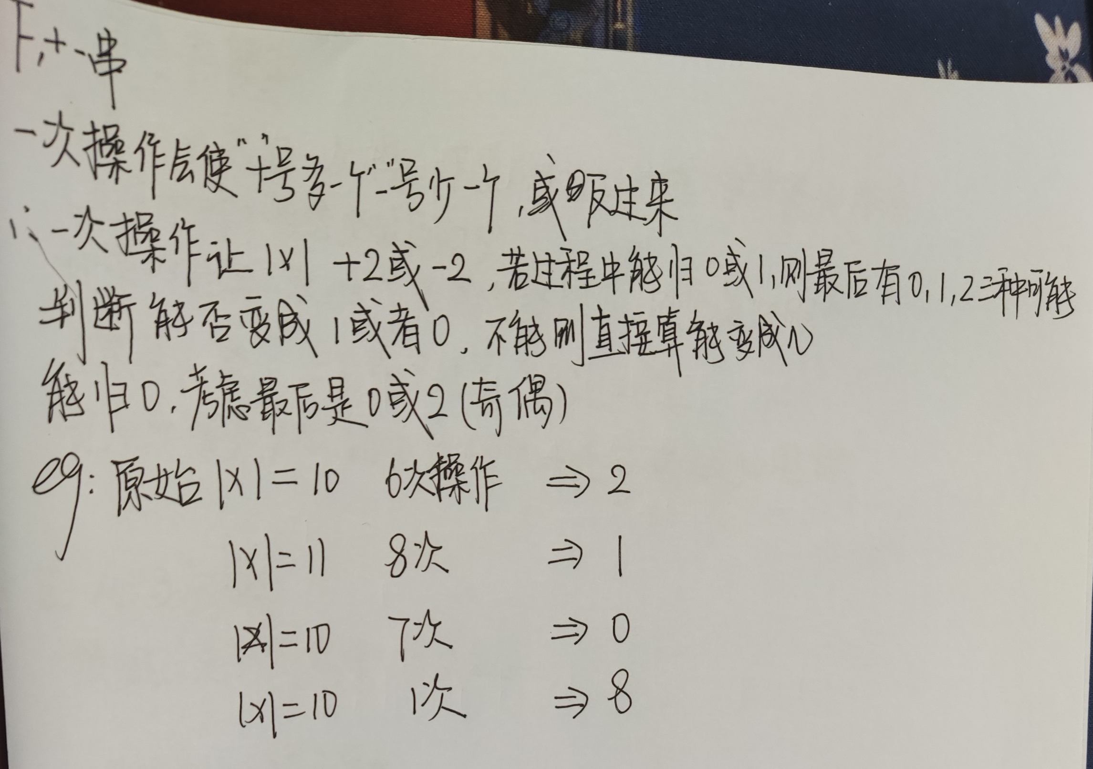

Slide 5
I- A+B问题
牛牛擅长解决加法问题，给出两个整数非负A,BA,BA,B，求A+BA+BA+B。 牛牛觉得这很简单，然而，牛牛突然发现这不是普通的加法，而是kkk进制下的加法，这可把牛牛难到了，牛牛希望你写一个程序帮他计算。

Slide 6
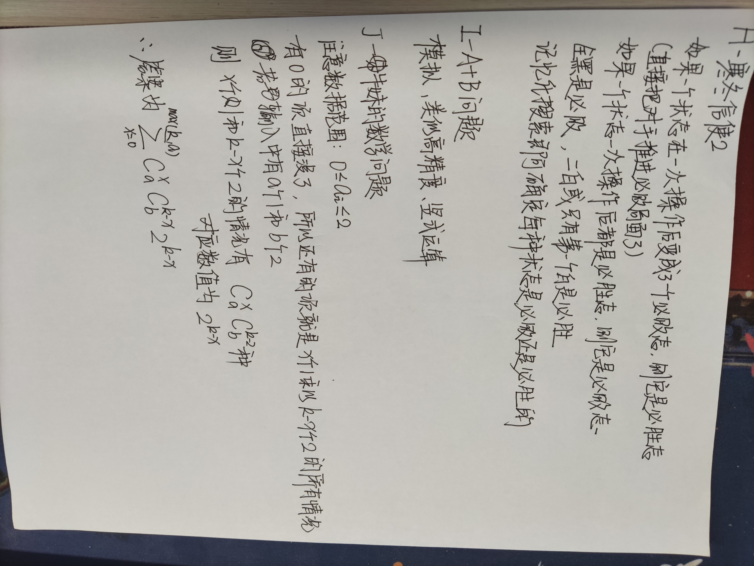

Slide 7
E-骑士
牛客王国有n位骑士，第i位骑士的战斗力为ai，防御力为bi，生命值为hi。对于两位骑士i,j(i≠j)i，如果ai−bj≥hj​，则第i位骑士是可以秒第j位骑士的，注意可能存在两位骑士能够相互秒（取决于谁先出手）。
牛客王国的国王牛牛举办了一场骑士大赛，n位骑士需要两两进行战斗，由于被秒是件不光彩的事情，所以n位骑士都要去商店购买生命药剂使得自己的生命值hi​提升，使得自己不会被除自己以外的任何一位骑士秒。
1支生命药剂可以提升骑士1点生命值，商店打听到了这个消息，为了满足所有骑士的需求，商店想知道自己至少需要准备多少支生命药剂的库存。

Slide 8
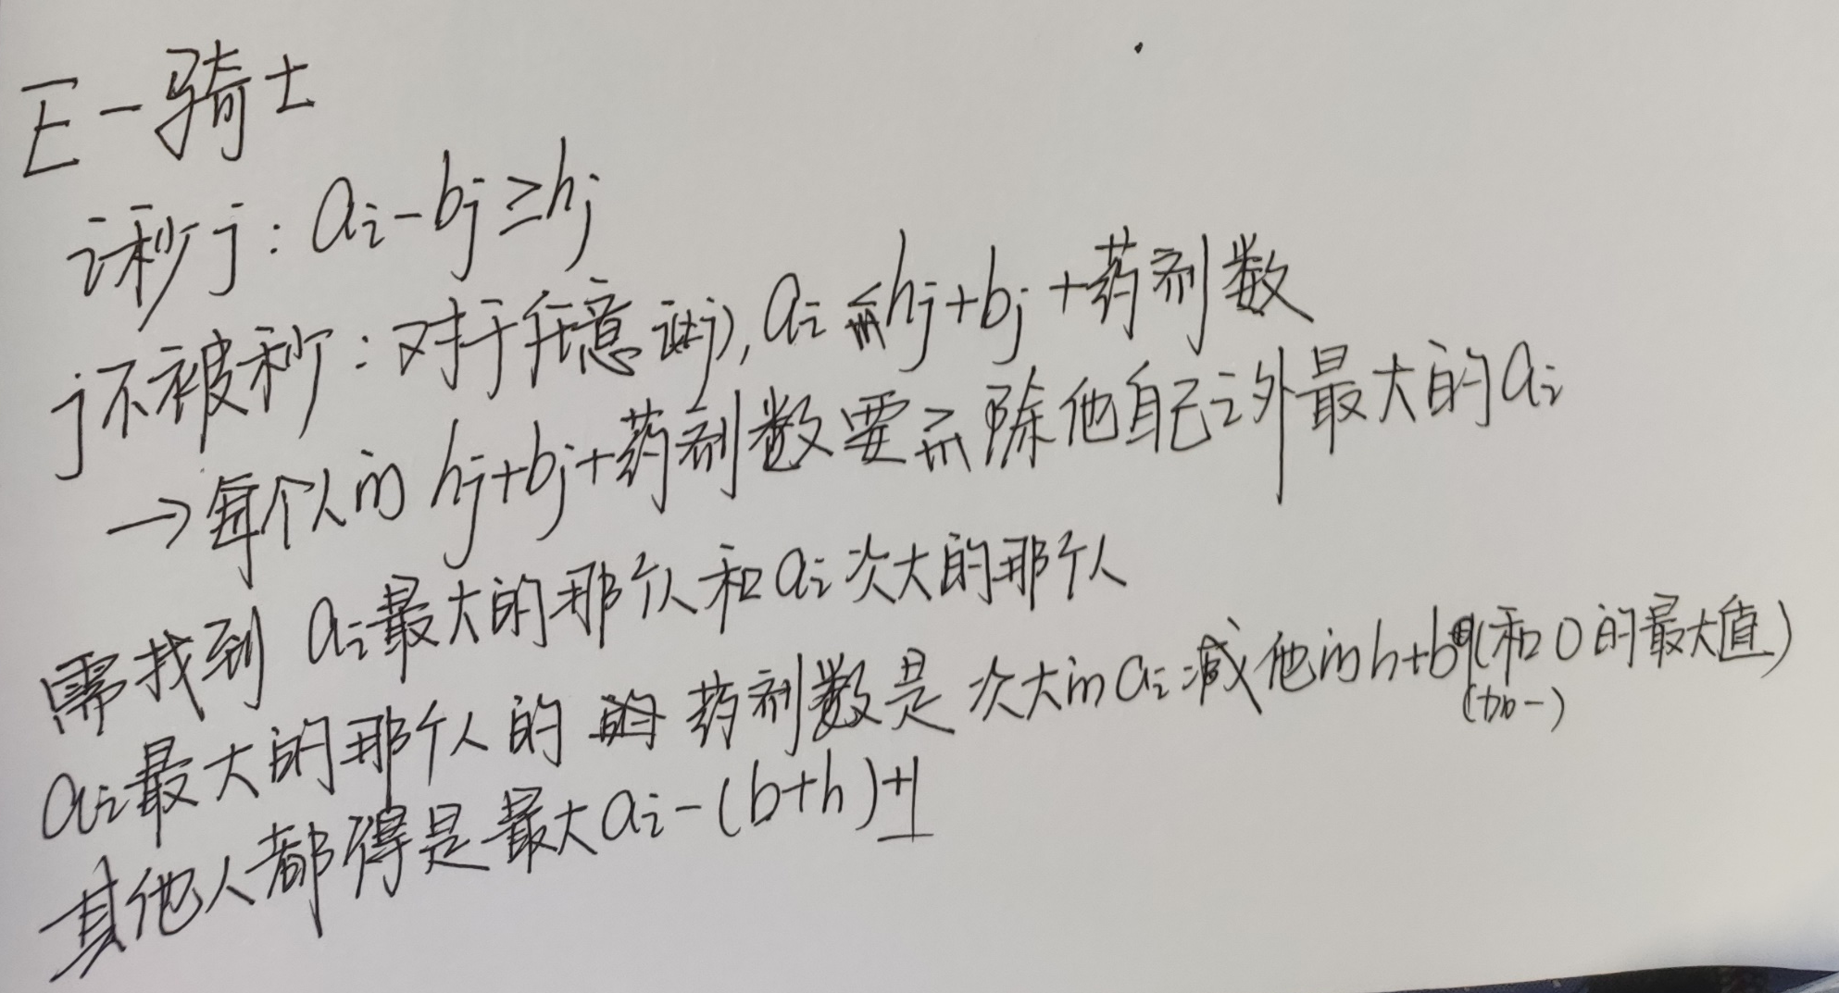

Slide 9
D-删除子序列
给出一个长度为n的字符串S和一个长度为m的不含重复字符的字符串T，每次你可以在S中删除一个等于T的子序列，最多可以删除多少次？
如字符串S=ababccd，T=abc，可以选择s1s2s5,s1s2s6,s1s4s5,s1s4s6,s3s4s5,s3​s4​s6​进行删除，删除后分别得到abcd,abcd,bacd,bacd,abcd, abcd。
如果删除后得到abcd，则还可以再进行一次删除，最多可以删除2次。
N<=10^6,m <= 26

Slide 10


Slide 11
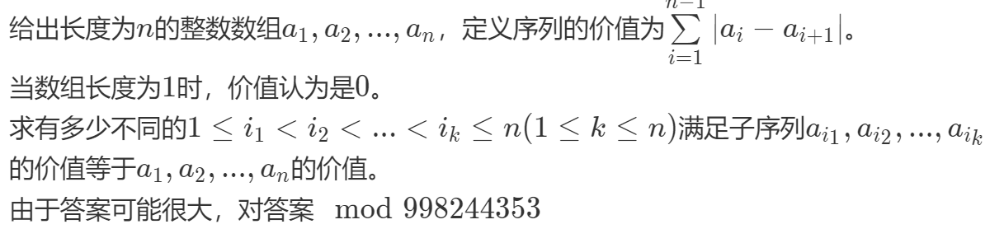
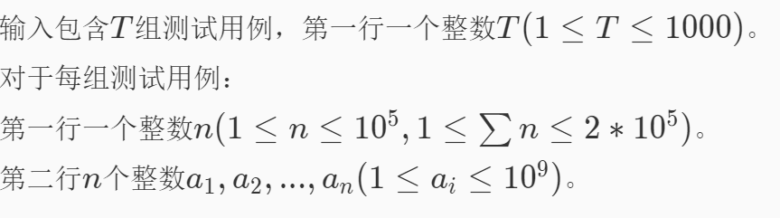
B-价值序列

Slide 12
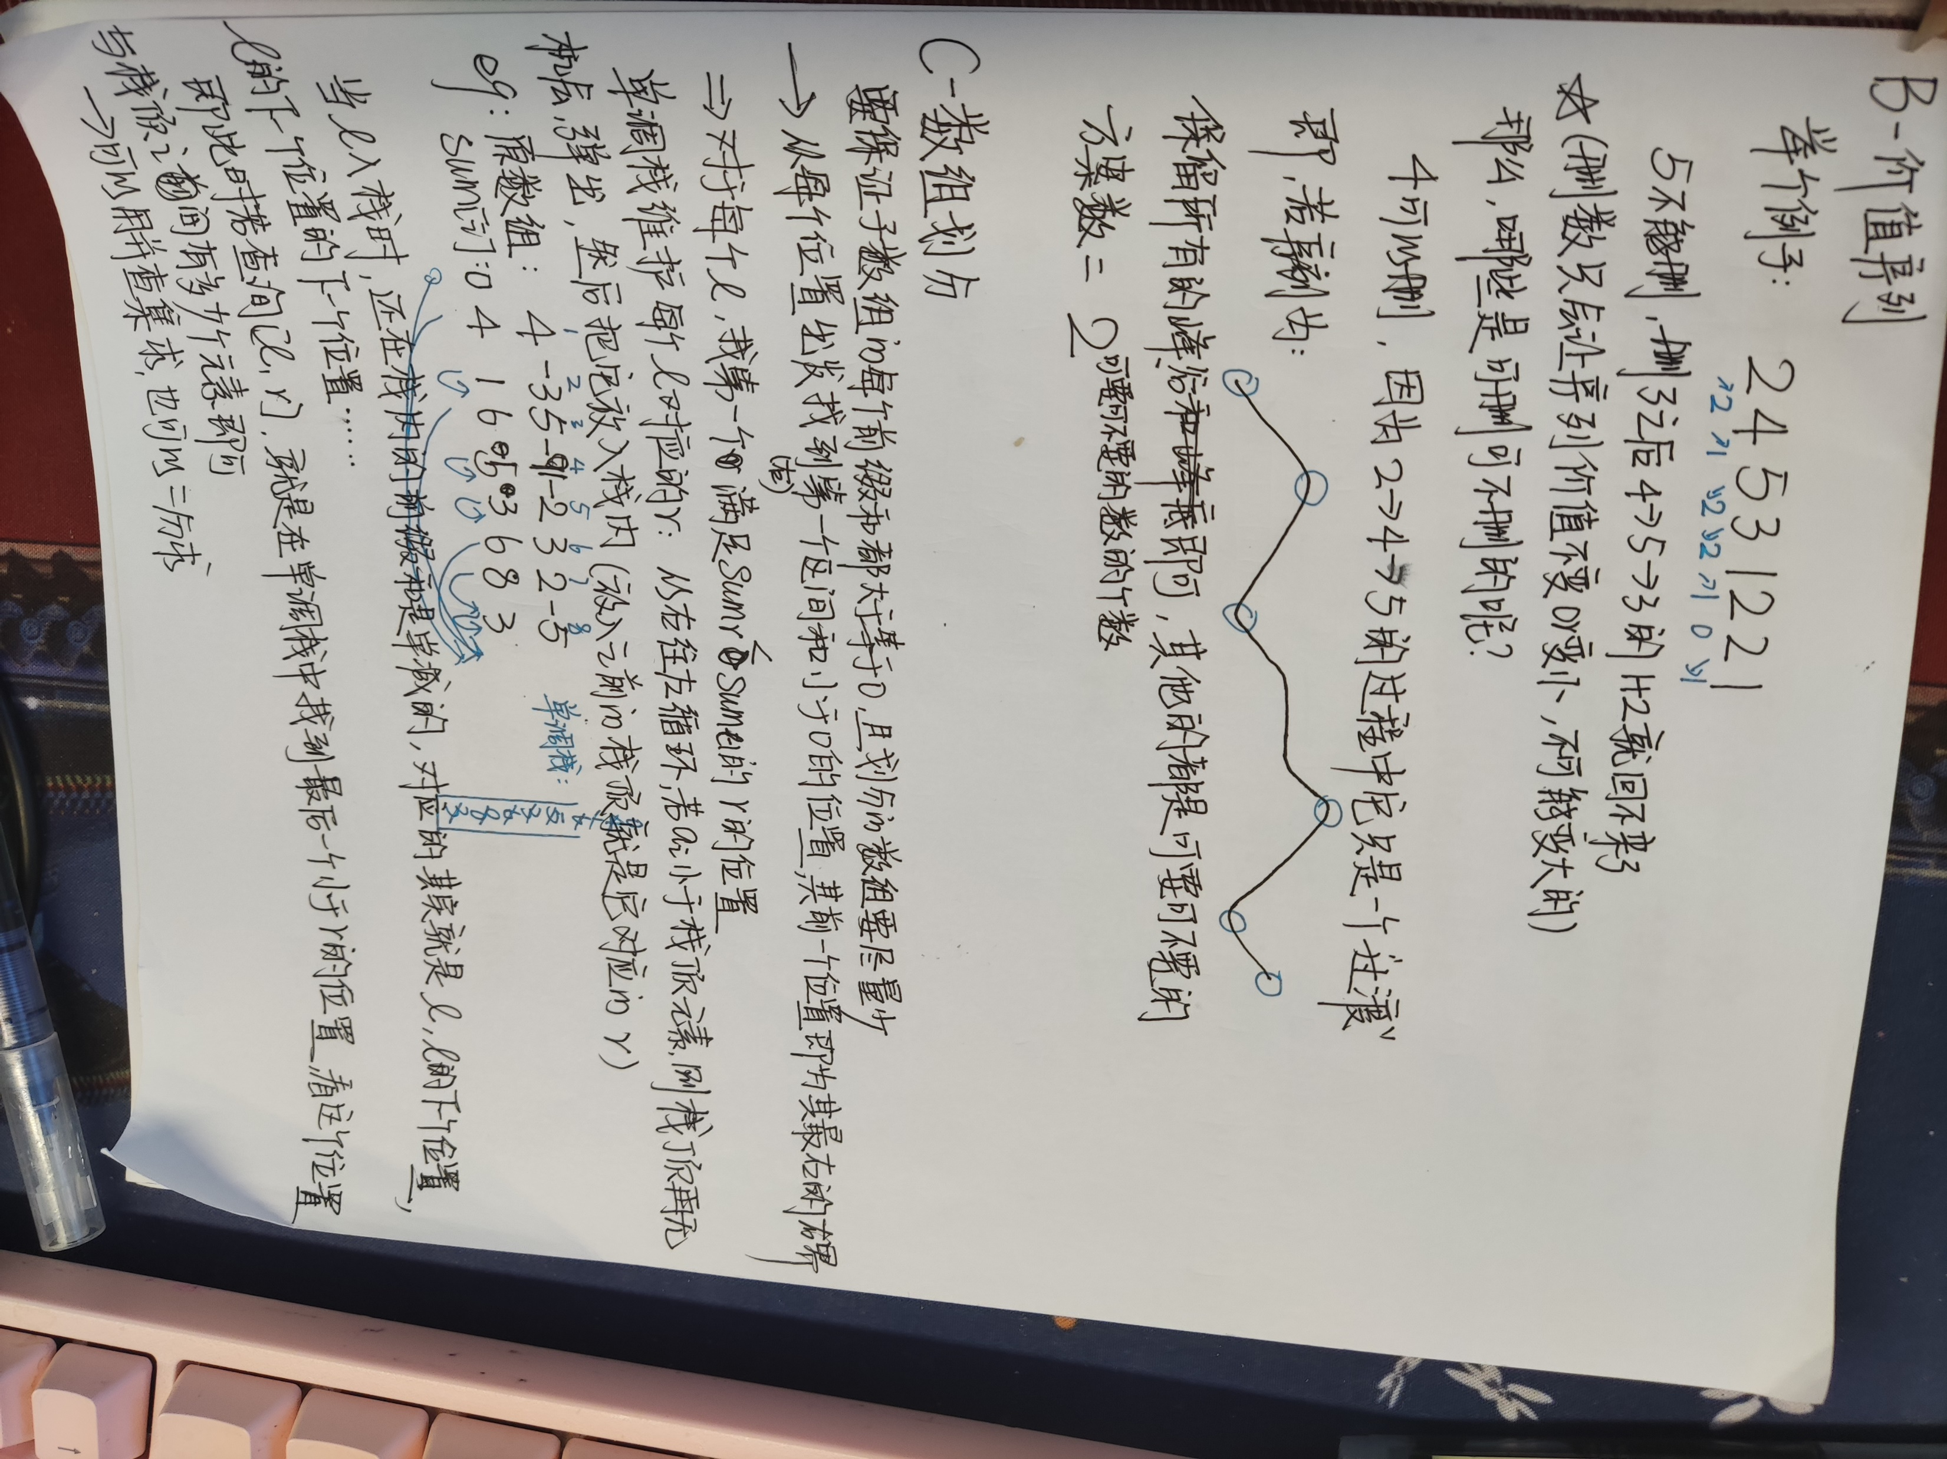

Slide 13
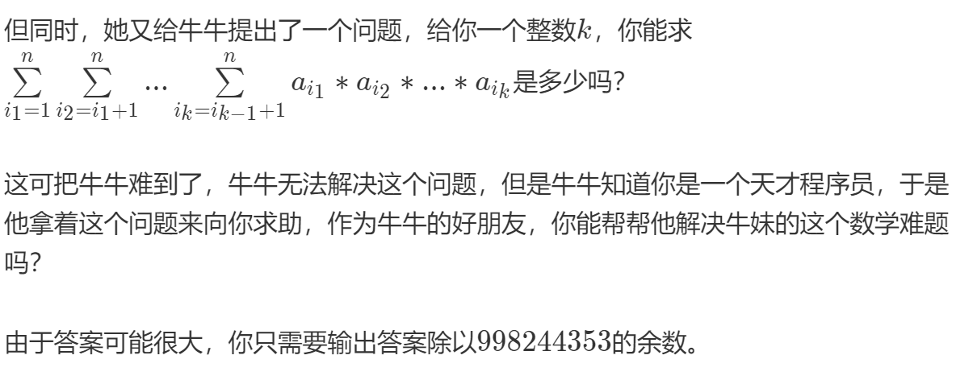
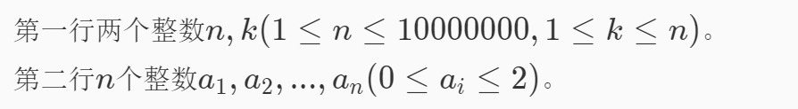
J-牛妹的数学难题

Slide 15
H-寒冬信使2
有n个格子排成一排，每个颜色为黑色或白色，第i个格子的颜色为ci，如果ci=b，则第i个格子为黑色，如果ci=w，则第i个颜色为白色。
牛牛和牛妹在这n个格子上玩游戏，两个人轮流操作，牛妹先手，每次操作可以为以下类型之一：
1. 选择两个整数i,j(1≤i<j≤n) 满足第j个石子为白色，同时翻转第i个格子和第j个格子的颜色。
2. 翻转第1个格子的颜色（第1个格子的颜色为白色时才能进行此操作）。
不能操作的人输，牛牛和牛妹都非常聪明，牛牛和牛妹谁会赢？
N<=10

Slide 16


Slide 17
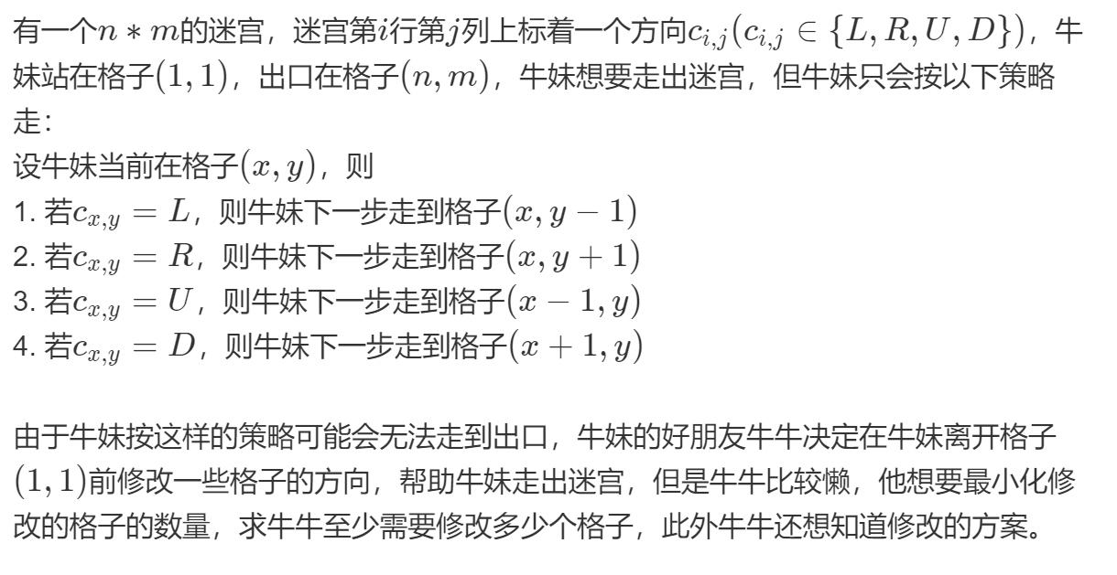
G-迷宫2

Slide 18


Slide 19
A-回文大师
给出一个长度为n的整数数组a1,a2,...,an​，对于i=1,2,...,n，找出符合下述条件的整数j的数量：
1. 1≤j≤n−i+1
2. 对于任意≥0且≤i−1的整数k，都满足a[i-k]=​=a[j+k]​。
N<=10^6

Slide 20
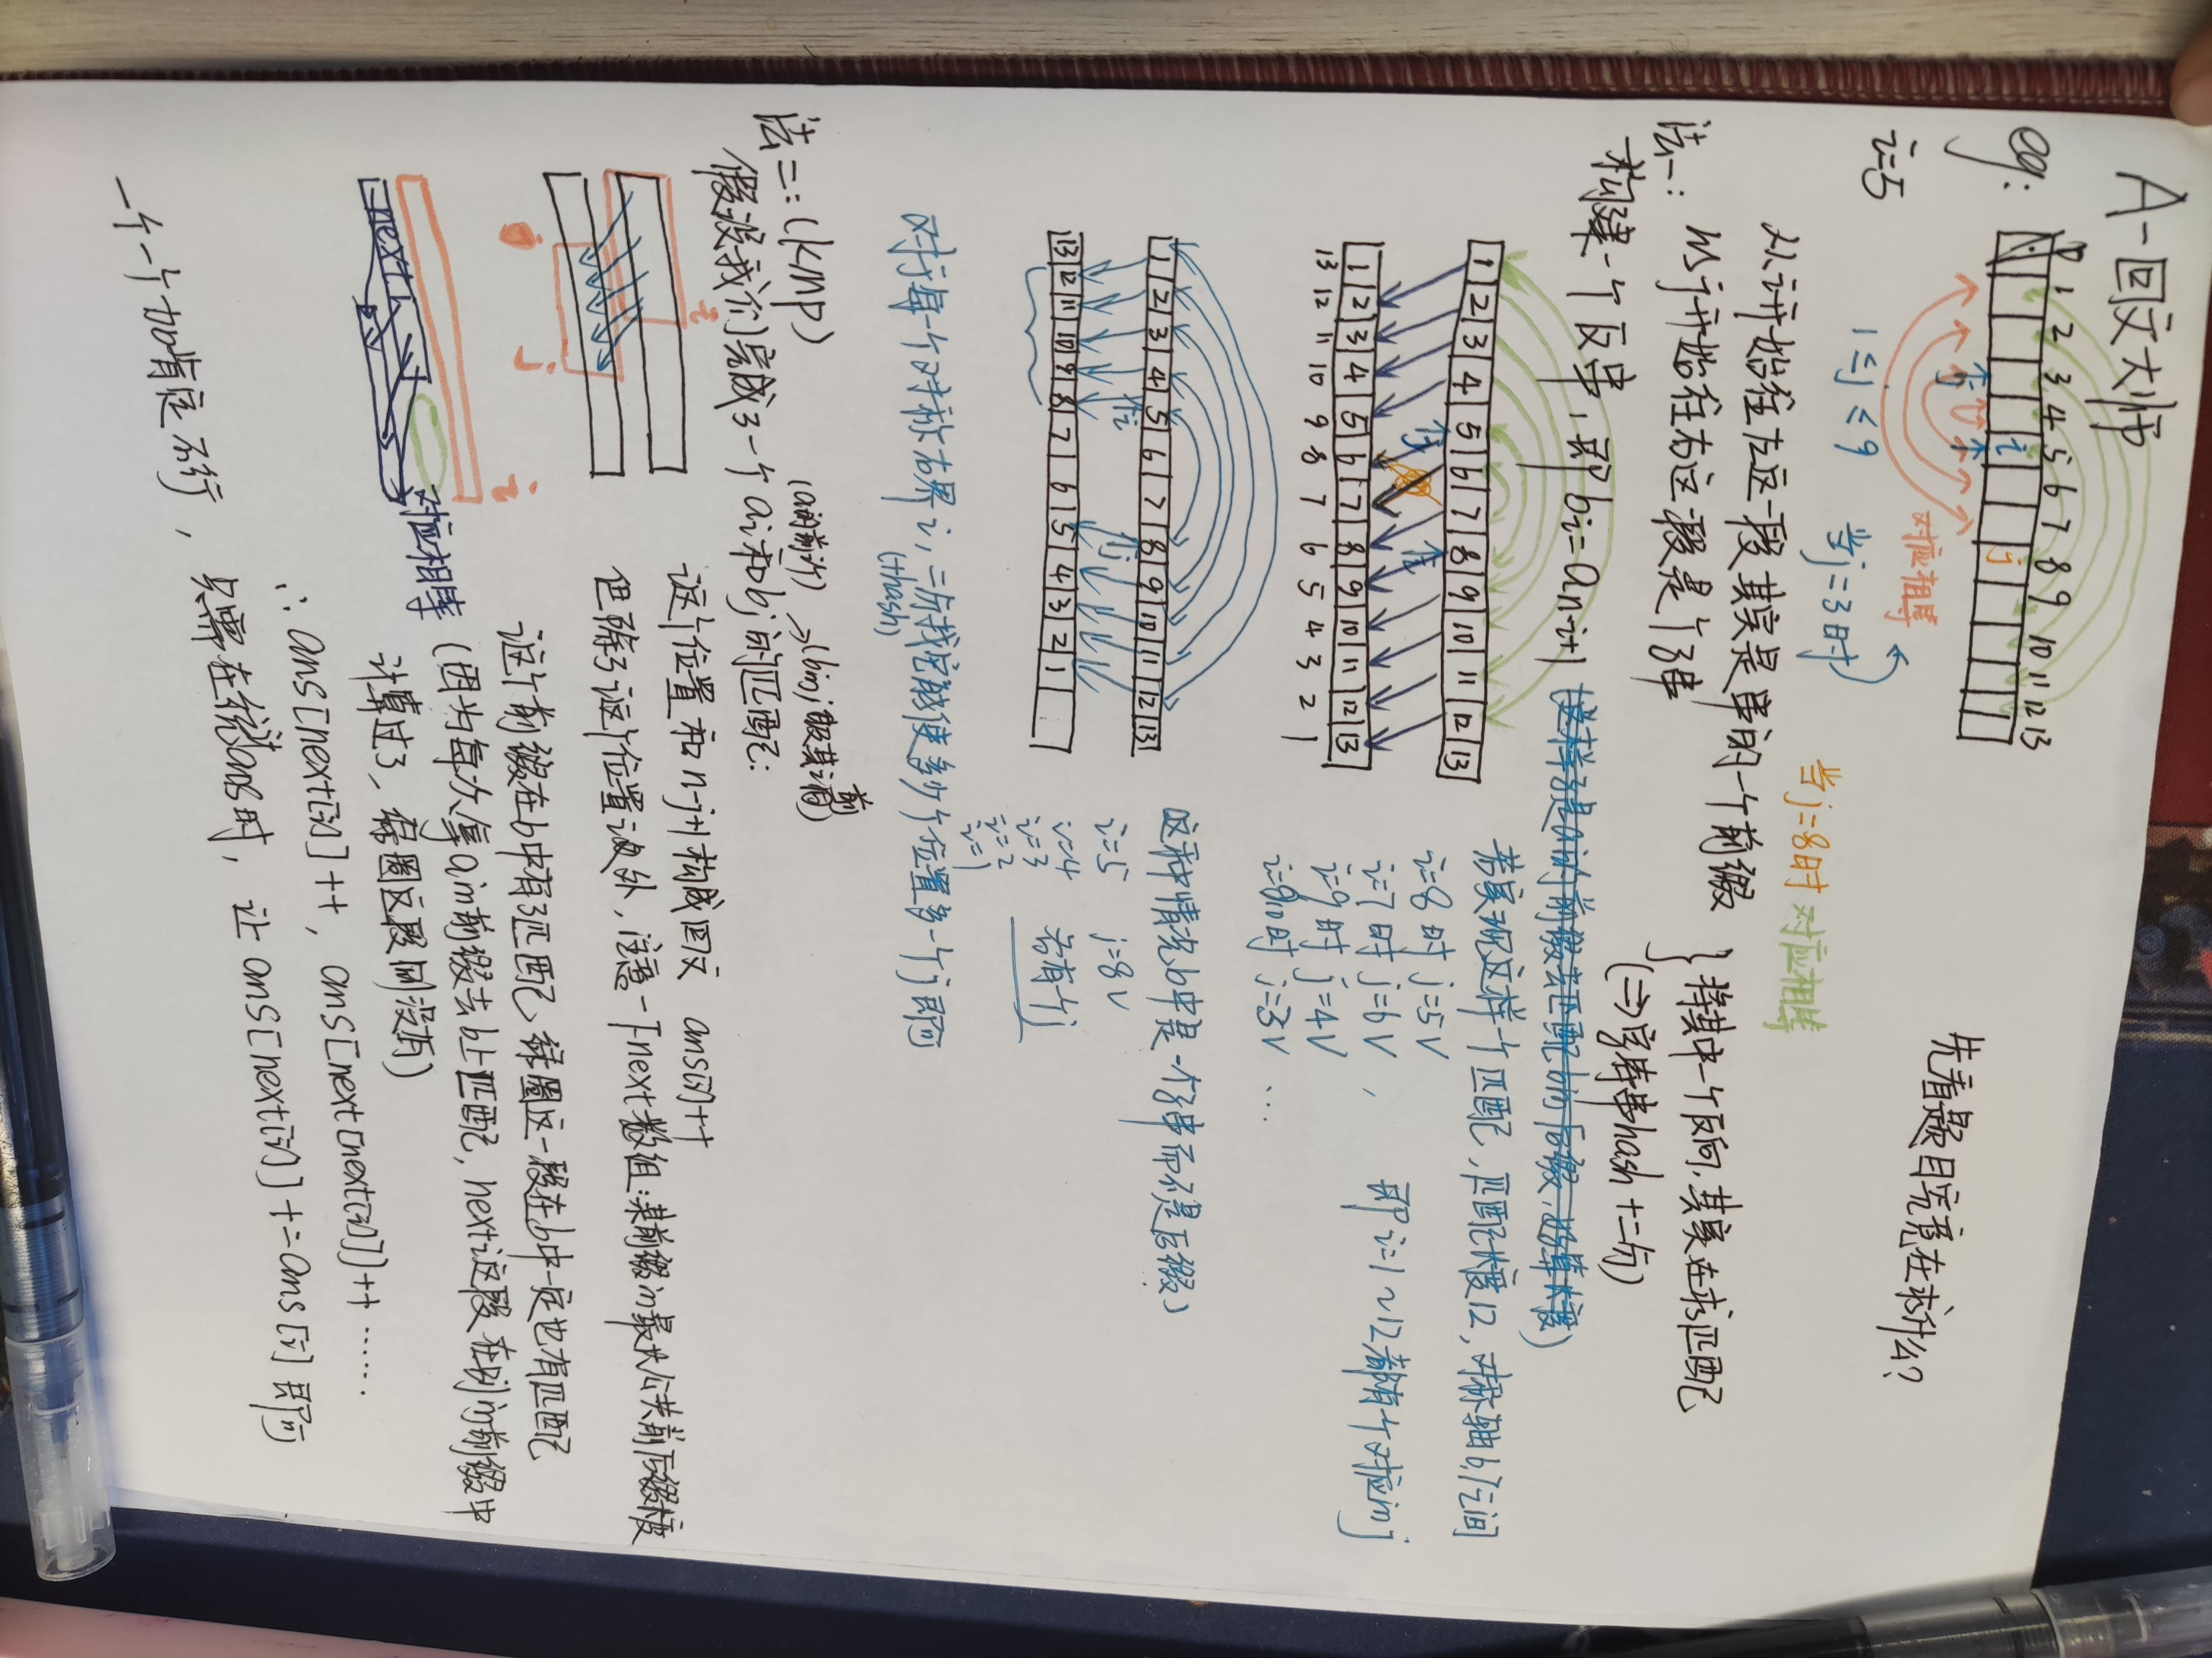

Slide 21
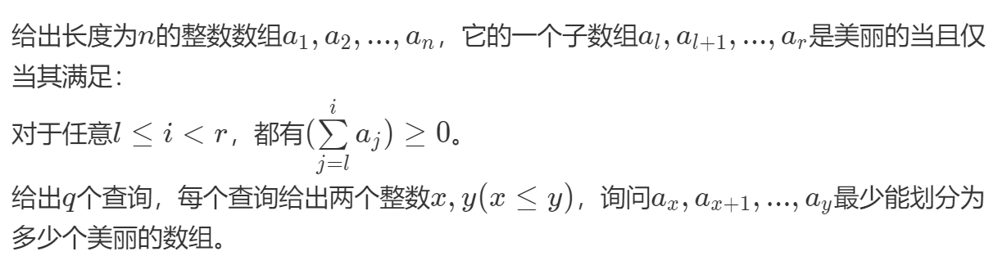
C-数组划分
N,q<=5*10^6

Slide 23
